Slide 1
算法设计与分析
Design and Analysis of Computer Algorithms
韩启龙
  E_mail:hanqilong@hotmail.com
  82569613/13039960011
  地点：21#416/21B479

Slide 2
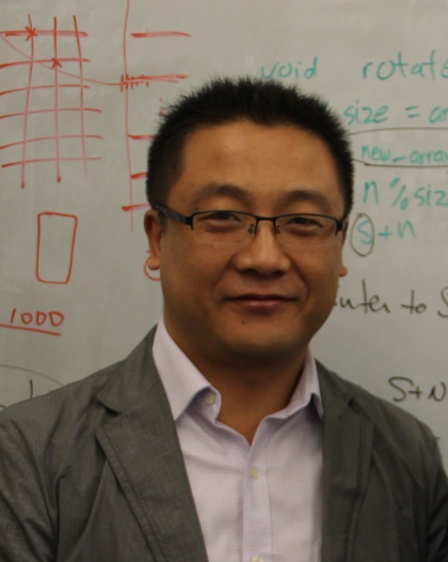
工学博士，教授，博士生导师。现任哈尔滨工程大学计算机科学与技术学院副院长，CCF高级会员，CCF哈尔滨副主席，CCF YOCSE哈尔滨2015-2016年度主席，CCF 大数据专委会委员，CCF 计算机应用专委会委员，人工智能学会青年工作专委会委员，中文信息学会社会媒体处理专委会委员,哈尔滨市云计算示范工程专家。担任《Journal of System Architecture》,《计算机学报》,《软件学报》等期刊审稿人，国家自然科学基金，黑龙江省自然科学基金和中小型企业创新基金评审人。2013年9月，赴美国加州大学伯克利分校（UC Berkeley）培训学习，2014年3月至2015年3月香港浸会大学访问学者。先后承担数值水池重大专项1项、国家自然科学基金5项、“核高基”项目3项、省自然科学基金1项、省博士后基金1项、哈尔滨市电子政务顶层设计1项、教育部基础研究基金2项，及其他各类项目20余项，科研经费5000多万元。省部级科技进步二等奖1项、三等奖1项。在国内外期刊和会议上公开发表学术论文100余篇。撰写并出版著作3部，教材2部。
韩启龙
大数据处理
数据安全与隐私保护
智慧城市
移动物联网

Slide 3
教学内容
__前言
教学目的和要求
教材和主要参考书
学时及考核方式
为什么要学习本课程
如何学好本课程
前言部分
主体部分

Slide 4
前 言_教学目的和要求
本课程是计算机科学与技术专业本科生的学科基础课程
通过对该课程的学习和上机实习，对计算机常用算法有一个全盘的了解，掌握通用算法的一般设计方法
学会对算法的时间和空间复杂性进行分析，掌握提高算法效率的方法和途径

Slide 5
前 言_教材和主要参考书
《计算机算法设计与分析》，王晓东，电子工业出版社
《Introduction to Algorithms》, T. H. Cormen
《计算机与算法导论》，[美] Russell L. Shakelford，电子工业出版社
《Computer Algorithm:Introduction to Design and Analysis》,Sara Baase

Slide 6
前 言_学分、学时及考核方式
学时
40学时（授课32、上机8）
平 时：30%
考 试：70%
考核方式

Slide 7
前 言_为什么要学习本课程
理论的角度
非 常 重 要
非 常 必 要
实践的角度

Slide 8
前 言_为什么要学习本课程
理论的角度
非 常 重 要
实践的角度
算法可以看作是解决问题的一类特殊方法——它虽非问题的答案，但它是经过准确定义的，用来获得答案的过程。因此，无论是否涉及计算机，特定的算法设计技术都能看作是问题求解的有效策略。
算法已经被公认为是计算机科学的基石。
David Harel，《Algorithmics: The Spirit of Computing 》。
“算法不仅是计算机科学的一个分支，它更是计算机科学的核心。而且，它和绝大多数的科学、商业和技术都是相关的。

Slide 9
前 言_为什么要学习本课程
非 常 必 要
可掌握：
计算机领域中解决不同问题的一系列标准算法
可具备：
设计新算法和分析其效率的能力

Slide 10
前 言_为什么要学习本课程
算法能解决的问题种类是有限的
不能找到使人生活愉快的算法
也不能找到一个使人富有和出名的算法
也不能找到一个使得考试得100分的算法。

Slide 11
前 言_如何学好本课程
1. 一个清楚的头脑
2. Data Structures
3. Discrete Mathematics
4. 用功！！！！！
Requirements for researching：
  1. 勤读papers
  2. 叛逆的个性
  3. 艺术家似的创造欲望

Slide 12

主体部分__主要学习内容
第一章 算法概述
第二章 递归与分治策略
第三章 动态规划
第四章 贪心算法
第五章 回朔法
第六章 分支限界法
第七章 概率算法
第八章 NP完全性理论简介

Slide 13
第1章 算法概述
学习要点:
理解算法的概念。
理解什么是程序，程序与算法的区别和内在联系。
掌握算法的计算复杂性概念。
掌握算法渐近复杂性的数学表述。
掌握描述算法的方法。

Slide 14
第1章 算法概述
问题讲述的是什么？
1.1 背景知识
为什么要提出这样的问题？
What?
处理问题的思路
Why?
怎样解决问题？
how?

Slide 15
第1章 算法概述
1.1 背景知识
回答：
老板给你一个问题，几天后，老板召见你，问：找到有效算法了吗？
应 用 举 例
1. 找到了，你看…(得意.效果怎么样？)
2.未找到，能力有限…(流汗/冷汗……)
3.未找到,而且任何人都如此,因为这样的算法不存在
4.未找到,我不知道是否存在有效的算法,不仅是我如此,而且迄今为止的所有图灵奖的获得者也无法有效解决这个问题。
…

Slide 16
第1章 算法概述
1.1 背景知识
可计算否
解决计算问题的过程
能行可计算否
算法设计与分析
用计算机语言实现算法
软件系统

Slide 17
第1章 算法概述
1.1 背景知识
可计算理论:
  计算模型
  可计算问题/不可计算问题
  计算模型的等价性
计算复杂性理论
  在给定的计算模型下研究问题的复杂性
  复杂性问题的分类: P=NP?
  抽象复杂性研究
算法设计和分析
  可计算问题的算法的设计与分析
  设计算法的理论、方法和技术
  分析算法的理论、方法和技术

Slide 18
第1章 算法概述
1.1 背景知识
软件系统:
  系统软件
  应用软件
  工具软件
算法设计与分析的意义
  计算机各领域的核心
  计算机工程特别是计算机软件工程的基础

Slide 19
第1章 算法概述
1.1 背景知识
1)问题的陈述
用科学规范的语言,对所求解的问题做准确的描述.
2)建立数学模型
用计算机解决实际问题的过程
3)算法设计
通过对问题的分析,找出其中的所有操作对象及操作对象之间的关系并用数学语言加以描述.
4)算法的正确性证明
根据数学模型设计问题的计算机求解算法.
5)算法的程序实现
证明算法对一切合法输入均能在有限次计算后产生正确输出.
6)算法分析
将算法正确地编写成机器语言程序.
对执行该算法所消耗的计算机资源进行估算.

Slide 20
第1章 算法概述
1.2 算法与程序
  对算法(algorithm)一次给出精确的定义是很难的
  算法就是一组有穷的规则,它规定了解决某一特定类型问题的一系列运算
  算法是任何定义好了的计算程式,它取某些值或值的集合作为输入,并产生某些值或值的集合作为输出.因此,算法是将一系列输入转化为输出的计算步骤
  在计算机科学中,算法已经成为用计算机解一类问题的精确,有效方法的代名词

Slide 21
算法(Algorithm)
第1章 算法概述
1.2 算法与程序
算法是指解决问题的一种方法或一个过程。
算法是若干指令的有穷序列，满足性质：
(1)输入：有外部提供的量作为算法的输入。
(2)输出：算法产生至少一个量作为输出。
(3)确定性：组成算法的每条指令是清晰，无歧义的。
(4)有限性：算法中每条指令的执行次数是有限的，执行每条指令的时间也是有限的。

Slide 22
第1章 算法概述
1.2 算法与程序
输入
“Computer”
输出
输入：具有限定条件的一组数据；
算法：输入到输出的映射；
输出：相对于输入确定的一组数据。

Slide 23
※ 算法的重要特性 ※
输入
  一个算法有一个或多个输入,这些输入是在算法开始之前给出的量,这些输入取自特定的对象集合
输出
  一个算法产生一个或多个输出,这些输出是与输入具有某种特定关系的量
确定性
  算法的每一种运算必须有确切的定义,即每一种运算所执行的动作必须是相当清楚的,无二义性的
有限性
  一个算法总是在执行了有穷步骤运算之后中止；即是可实现的，算法中有待实现的运算都是相当基本的,每种运算至少在原理上可以在有限的时间内完成

Slide 24
程序(Program)
第1章 算法概述
1.2 算法与程序
程序是算法用某种程序设计语言的具体实现。
程序可以不满足算法的性质(4)。
  例如操作系统，是一个在无限循环中执行的程序，因而不是一个算法。
  操作系统的各种任务可看成是单独的问题，每一个问题由操作系统中的一个子程序通过特定的算法来实现。该子程序得到输出结果后便终止。

Slide 25
第1章 算法概述
1.3 算法学习内容
如何设计算法
如何确认算法
如何分析算法
如何表示算法

Slide 26
第1章 算法概述
1.3 算法学习内容
如何设计算法
如何确认算法
通过学习已经被证明是有用的一些基本设计策略,掌握一般的算法设计方法,学会设计高效的算法
我们仅仅对算法的正确性作一般的非形式化的讨论和对算法的程序实现进行测试
证明对所有合法输入都能产生正确的答案,这一工作称为算法确认,这一工作是计算机科学研究的前沿,很多科学家都在作相关的研究。
如何分析算法
分析算法不仅能预计算法是否能有效完成任务,而且可以指导算法在最好,最坏和平均情况下的运算时间,对解决同一问题的不同算法的优劣作出比较
分析算法包括定量的分析算法需要多少计算时间和存储空间
如何表示算法
本教案,采用类C或类java的伪代码来表示算法

Slide 27
※ 算法书写规则 ※
算法名称
输入：
输出：
步骤：
      1、
      2
      …
      …
      …
      k

Slide 28
第1章 算法概述
1.4 例子
问题与问题实例
问题定义了输入和输出的关系
设Input和Output是两个集合。
一个问题是一个关系R⊆Input×Output，
Input称为问题R的输入集合，
Input的每个元素称为R的一个输入；
Output称为问题R的输出或结果集合，
Output的每个元素称为R的一个结果。
问题R的一个实例是一个二元组

Slide 29
第1章 算法概述
1.4 例子
输入集合
Input={<a1, a2, …, an> | ai是整数}
输出集合
Output={<b1, b2, …, bn> | bi是整数, b1≤b2≤…≤bn}
问题
SORT={(<a1, …, an>，<b1, …, bn>)| <a1,…, an>∈Input, <b1,…, bn>∈Output, {a1, …, an}={b1, …, bn}}
SORT问题
问题实例
(<5，2，4，6，1，3>，<1，2，3，4，5，6>)

Slide 30
※ 注意 ※
一个算法是面向一个问题，而不是仅求解一个问题的一个或几个实例。

Slide 31
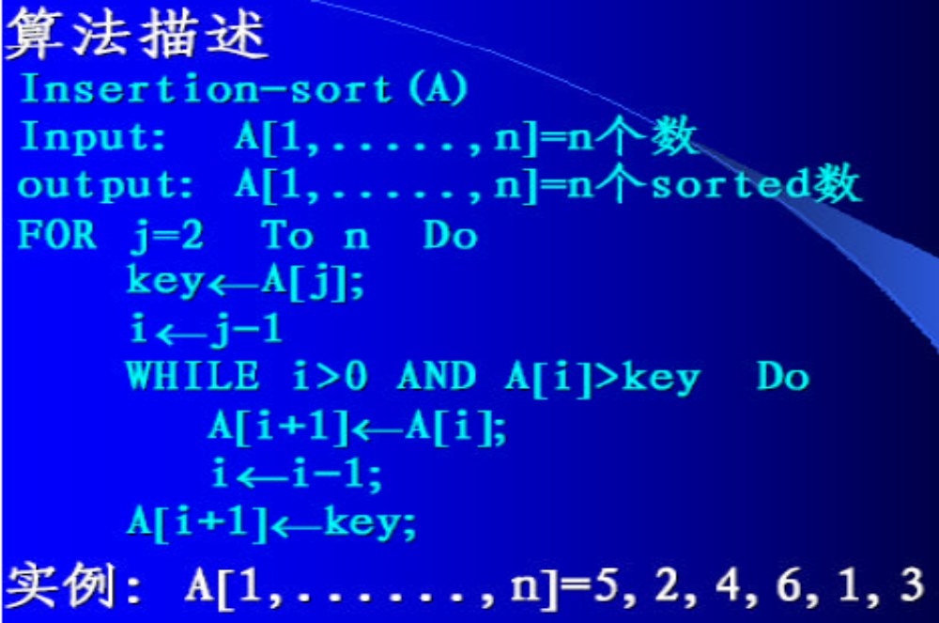
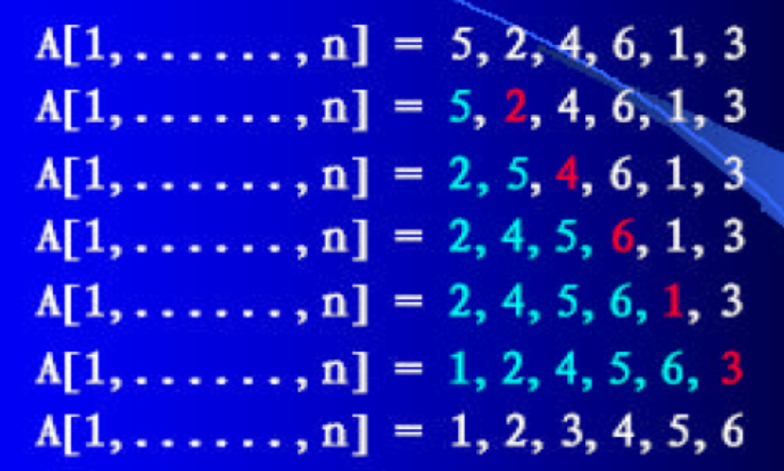
第1章 算法概述
1.4 例子

Slide 32
※ 算法分类 ※
按照问题类型分类
  查找/排序/串处理/图/组合问题/几何问题/数值问题 等
按照算法技术分类
直接法/分治技术/贪婪技术/动态规划/近似算法/分支定界法/回溯法/线性规划/网络流/概率算法/并行算法 等

Slide 33
※ 算法评价
        正确性
        时间效率
        空间效率
算法”好”与”不好”?
是否存在更好的算法？
  下界
  最优
途径
理论/数学上的分析
经验/计算机上的执行情况

Slide 34
第1章 算法概述
1.5 算法分析
正确性分析
复杂性分析

Slide 35
第1章 算法概述
1.5.1 算法正确性分析
定义：一个算法是正确的，如果它对于每一个输入都最终停止,而且产生正确的输出
不正确算法
①不停止(在某个输入上)
②对所有输入都停止，但对某个输入产生不正确的结果
近似算法
①对所有输入都停止
②产生近似正确的解或产生不多的不正确解
正确性证明
①证明算法对所有输入都停止
②证明对每个输入都产生正确结果
调试程序≠程序正确性证明
“程序调试只能证明程序有错误，不能证明程序无错误”

Slide 36
第1章 算法概述
1.5.2 算法复杂性分析
目的
预测算法对不同输入所需资源量
复杂性测度
时间，空间， I/O 等, 是输入大小的函数
用途
为求解一个问题选择最佳算法、最佳设备
需要的数学基础
离散数学，组合数学，概率论，代数等
需要的数学能力
建立算法复杂性的数学模型、数学模型化简

Slide 37
第1章 算法概述
1.5.2 算法复杂性分析
算法的复杂性是算法效率的度量,是评价效法效率的重要依据
一个算法复杂性的高低体现在运行该算法所需的计算机资源的多少上
计算机的资源,主要体现在时间和空间(存储器)资源上。因而,算法的复杂性分为时间复杂性和空间复杂性。本课程主要对算法的时间复杂性进行分析。
关于算法的复杂性,有两个问题需要搞清楚
①用怎样的一个量来表达算法的复杂性
②对一个具体的算法,怎样计算它的复杂性

Slide 38
第1章 算法概述
1.5.2 算法复杂性分析_定义
输入的大小
设Input是问题R的输入集合，R的输入大小是一个函数。F：Input→N，N是正整数集合。
例： 矩阵问题的输入大小=矩阵的维数
图论问题的输入大小=图的边数/结点数
时间复杂性
一个算法对特定输入的时间复杂性是该算法对该输入产生结果需要的原子操作或“步”数
①时间复杂性是输入大小的函数
②我们假设每一步的执行需要常数时间，实际上每步需要的时间量可能不同。
空间复杂性
一个算法对特定输入的空间复杂性是该算法对该输入产生结果所需要的存储空间大小。

Slide 39
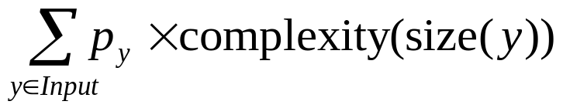
第1章 算法概述
1.5.2 算法复杂性分析
最坏复杂性
设Input是问题R的输入集合，Complexity(X)是求解R的算法A的复杂性函数，Size(y)是R的输入大小函数，A的最坏复杂性是
Max{Complexity(size(y))⏐y∈Input}
最好复杂性
Min{Complexity(size(y))⏐y∈Input}
平均复杂性
设y∈Input,y作为算法A的输入出现的概率是p_{y}，A的平均复杂性为

Slide 40
第1章 算法概述
1.5.2 算法复杂性分析
算法复杂性 = 算法所需要的计算机资源
算法的时间复杂性T(n)；
算法的空间复杂性S(n)。
其中n是问题的规模（输入大小）。

Slide 41
第1章 算法概述
1.5.2 算法复杂性分析
一.复杂性的计量
问题的规模
与什么有关
输入数据
算法本身

Slide 42
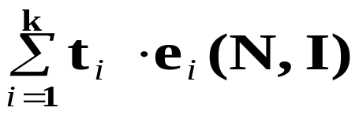
一.复杂性的计量
令 N:问题的规模 I:输入数据 A:算法本身
则算法的复杂性 C=F (N,I,A)
将时间复杂性和空间复杂性分别考虑,并用T和S表示.则
T=T(N,I,A) S=S(N,I,A)
将A隐含在函数名中,则 T=T(N,I,A) 简化为T=T(N,I)
设一台抽象计算机提供的元运算有k种,分别记作O₁ ,…,Ok
设这些元运算每执行一次所需时间分别为t₁ , t₂,…,t_{k} ,
设算法A中用到O_{i}的次数为 e_{i}, i=1,…,k,则 e_{i}= e_{i}(N,I )
T=T(N,I)=

Slide 43


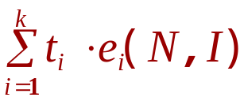
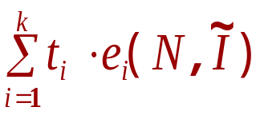



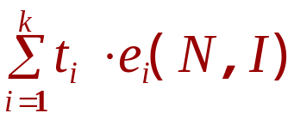
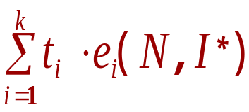

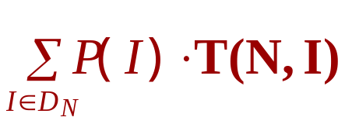
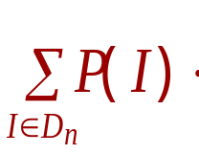
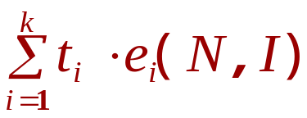

最好情况:Tmin(N) = T(N,I) =
= =
最坏情况:Tmax(N)= T(N,I) =
= =
平均情况:Tavg(N) = =
其中 D_{N} : 规模为N的所有合法输入的集合
I*: D_{N}中达到Tmax (N)的一个输入
: D_{N}中达到Tmin (N)的一个输入
P(I): 出现输入为I的概率

Slide 44






二、复杂性的渐进性态
1).渐进性态
设T(n)为算法A的时间复杂性函数,则它是n的单增函数,如果存在一个函数 使得当n→ ∞,有
(T(n)- ) / T(n)→0
称 是T(n)当 n→ ∞ 时的渐进性态或 渐进复杂性.
在数学上,T(n)与 有相同的最高阶项.可取 为略去T(n)的低阶项后剩余的主项.当n充分大时我们用 代替T(n)作为算法复杂性的度量,从而简化分析.
例如 T(n)=3n²+4nlogn+7, 则 可以是3n^{2.}
若进一步假定算法中所有不同元运算的单位执行时间相同,则可不考虑 所包含的系数或常数因子。

Slide 45
※ 注意 ※
渐进分析适用于n充分大的情况,当问题的规模很小时,或比较的两算法同阶时,则不能做这种简化.

Slide 46
※ 空间复杂度说明 ※
空间复杂度（SPACE COMPLEXITY）：运行该算法所需的临时存储空间。
1.不包括分配用来存储输入的空间。仅仅是算法需要的工作空间。
2.算法的空间复杂性不可能超过运行时间的复杂性。因为写入每一个内存单元都至少需要一定的时间。

Slide 47

时间复杂性渐进阶分析的规则:(最坏情况)
1). 赋值,比较,算术运算,逻辑运算,读写单个变量(常量)只需1单位时间
2). 执行条件语句 if c then S1 else S2 的时间为T_{C} +max(T_{S1},T_{S2}).
3). 选择语句 case A of a1: s1；a2: s2；...； am: sm
需要的时间为 max（T_{S1},T_{S2} ,..., T_{Sm}）.
4). 访问数组的单个分量或纪录的单个域需要一个单位时间.
5). 执行for循环语句的时间=执行循环体时间*循环次数.
6). while c do s (repeat s until c)语句时间=(Tc+Ts)*循环次数.
7). 用goto从循环体内跳到循环体末或循环后面的语句时,不需额外时间
8). 过程或函数调用语句
对非递归调用,根据调用层次由里向外用规则1-7进行分析；
对递归调用,可建立关于T(n)的递归方程,求解该方程得到T(n).

Slide 48
渐近分析的记号
在下面的讨论中，对所有n，f(n) ≥ 0，g(n) ≥ 0。
（1）渐近上界记号O
O(g(n)) = { f(n) | 存在正常数c和n₀使得对所有n≥ n₀有：0 ≤ f(n) ≤ cg(n) }
例如
3n=O(n),
n+1024=O(n),
2n²+11n-10=O(n²)
n²=O(n³) ?
n³=O(n²) ?

Slide 49
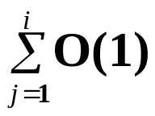
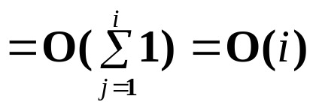
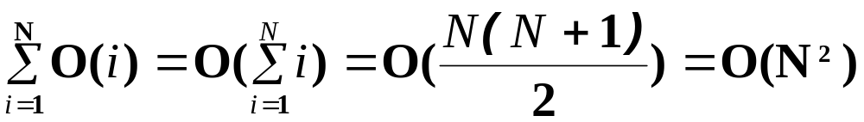
例如 估计如下二重循环算法在最坏情况下时间复杂性T(n)的阶.
for i:= 1 to n do
for j:=1 to i do
{s1,s2,s3,s4} ; s1,s2,s3,s4为单一赋值语句
分析:内循环体只需O(1)时间,故
内循环共需
外循环共需
算法的渐进复杂性的阶对于算法的效率有着决定性的意义:
多项式阶算法(有效算法):时间复杂性与规模N 的幂同阶.
指数阶算法:时间复杂性与规模N 的一个指数函数同阶.
最优算法:时间复杂性达到其下界的算法.

Slide 50
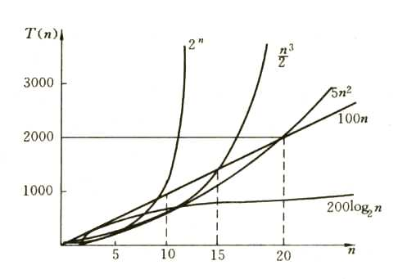
常见的多项式阶有:
O(1)<
O(logn)<
O(n)<
O(nlogn)<
O(n²)<
O(n³)
常见的指数阶有:
O(2^{n})<
O(n!)<
O(n^{n})
对规模较小的问题,决定算法
工作效率的可能是算法的简
单性而不是算法执行的时间.
当比较两个算法的效率时,
若两个算法是同阶的,必须进
一步考察阶的常数因子才能
辨别优劣.
图1 时间函数的增长率

Slide 51
（2）渐近下界记号Ω
Ω (g(n)) = { f(n) | 存在正常数c和n0使得对所有n≥ n0有：0≤ cg(n) ≤ f(n) }
（3）非紧上界记号o
o(g(n)) = { f(n) | 对于任何正常数c>0，存在正数和n₀ >0使得对所有n≥ n₀有：0 ≤ f(n)<cg(n) }
等价于 f(n) / g(n) →0 ，as n→∞。

Slide 52
（4）非紧下界记号ω
ω (g(n)) = { f(n) | 对于任何正常数c>0，存在正数和n₀ >0使得对所有n≥ n₀有：0 ≤ cg(n) < f(n) }
等价于 f(n) / g(n) →∞ ，as n→∞。
f(n) ∈ ω (g(n)) ⇔ g(n) ∈ o (f(n))
（5）紧渐近界记号Θ
Θ (g(n)) = { f(n) | 存在正常数c₁,c₂和n₀使得对所有n≥ n₀有：c₁g(n) ≤ f(n) ≤ c₂g(n) }
定理1： Θ (g(n)) = O (g(n)) ∩ Ω (g(n))

Slide 53
渐近分析记号在等式和不等式中的意义
f(n)= Θ(g(n))的确切意义是：f(n) ∈ Θ(g(n))。
一般情况下，等式和不等式中的渐近记号Θ(g(n))表示Θ(g(n))中的某个函数。
例如：2n² + 3n + 1 = 2n² + Θ(n) 表示
2n² +3n +1=2n² + f(n)，其中f(n) 是Θ(n)中某个函数。
等式和不等式中渐近记号O,o, Ω和ω的意义是类似的。

Slide 54
渐近分析记号的若干性质
（1）传递性：
f(n)= Θ(g(n))， g(n)= Θ(h(n)) ⇒ f(n)= Θ(h(n))；
f(n)= O(g(n))， g(n)= O (h(n)) ⇒ f(n)= O (h(n))；
f(n)= Ω(g(n))， g(n)= Ω (h(n)) ⇒ f(n)= Ω(h(n))；
f(n)= o(g(n))， g(n)= o(h(n)) ⇒ f(n)= o(h(n))；
f(n)= ω(g(n))， g(n)= ω (h(n)) ⇒ f(n)= ω (h(n))；

Slide 55
渐近分析记号的若干性质
（2）反身性：
f(n)= Θ(f(n))；
f(n)= O(f(n))；
f(n)= Ω(f(n)).
（3）对称性：
f(n)= Θ(g(n)) ⇔ g(n)= Θ (f(n)) .
（4）互对称性：
f(n)= O(g(n)) ⇔ g(n)= Ω (f(n)) ；
f(n)= o(g(n)) ⇔ g(n)= ω (f(n)) ；

Slide 56
渐近分析记号的若干性质
（5）算术运算：
O(f(n))+O(g(n)) = O(max{f(n),g(n)}) ；证明
O(f(n))+O(g(n)) = O(f(n)+g(n)) ；课堂练习
O(f(n))*O(g(n)) = O(f(n)*g(n)) ；课后练习
O(cf(n)) = O(f(n)) ；课后练习
g(n)= O(f(n)) ⇒ O(f(n))+O(g(n)) = O(f(n)) 。课后练习

Slide 57
规则O(f(n))+O(g(n)) = O(max{f(n),g(n)}) 的证明：
对于任意f₁(n) ∈ O(f(n)) ，存在正常数c₁和自然数n₁，使得对所有n≥ n₁，有f₁(n) ≤ c₁f(n) 。
类似地，对于任意g₁(n) ∈ O(g(n)) ，存在正常数c₂和自然数n₂，使得对所有n≥ n₂，有g₁(n) ≤ c₂g(n) 。
令c₃=max{c₁, c₂}， n₃ =max{n₁, n₂}，h(n)= max{f(n),g(n)} 。
则对所有的 n ≥ n₃，有
f₁(n) +g₁(n) ≤ c₁f(n) + c₂g(n)
≤ c₃f(n) + c₃g(n)= c₃(f(n) + g(n))
≤ c₃2 max{f(n),g(n)}
= 2c₃h(n) = O(max{f(n),g(n)}) .

Slide 58
用c++描述算法
（1）选择语句：
（1.1) if 语句：
（1.2) ？语句：
if (expression) statement;
else statement;
exp1?exp2:exp3
y= x>9 ? 100:200; 等价于：
if (x>9) y=100;
else y=200;

Slide 59
（1.3) switch语句：
switch (expression) {
case 1:
statement sequence;
break;
case 2:
statement sequence;
break;
…
default:
statement sequence;
}

Slide 60
（2）迭代语句：
（2.1) for 循环：
for (init;condition;inc) statement;
（2.2) while 循环：
while (condition) statement;
（2.3) do-while 循环：
do{
statement;
} while (condition);

Slide 61
（3）跳转语句：
（3.1) return语句：
return expression;
（3.2) goto语句：
goto label;
…
label:

Slide 62
（4）函数：
例：
return-type function name(para-list)
{
body of the function
}
int max(int x,int y)
{
return x>y?x:y;
}

Slide 63
（5）模板template ：
template <class Type>
Type max(Type x,Type y)
{
return x>y?x:y;
}
int i=max(1,2)；
double x=max(1.0,2.0)；

Slide 64
（6）动态存储分配：
（6.1）运算符new ：
运算符new用于动态存储分配。
new返回一个指向所分配空间的指针。
例：int ∗x；y=new int；∗y=10；
也可将上述各语句作适当合并如下：
int ∗y=new int；∗y=10；
或 int ∗y=new int(10)；
或 int ∗y；y=new int(10)；

Slide 65
（6.2）一维数组 ：
为了在运行时创建一个大小可动态变化的一维浮点数组x，可先将x声明为一个float类型的指针。然后用new为数组动态地分配存储空间。
例：
float ∗x=new float[n]；
创建一个大小为n的一维浮点数组。运算符new分配n个浮点数所需的空间，并返回指向第一个浮点数的指针。
然后可用x[0]，x[1]，…，x[n-1]来访问每个数组元素。

Slide 66
（6.3）运算符delete ：
当动态分配的存储空间已不再需要时应及时释放所占用的空间。
用运算符delete来释放由new分配的空间。
例：
delete y；
delete [ ]x；
分别释放分配给∗y的空间和分配给一维数组x的空间。

Slide 67
（6.4）动态二维数组 ：
创建类型为Type的动态工作数组，这个数组有rows行和cols列。
template <class Type>
void Make2DArray(Type** &x,int rows, int cols)
{
x=new Type*[rows];
for (int i=0;i<rows;i++)
x[i]=new Type[cols];
}

Slide 68
当不再需要一个动态分配的二维数组时，可按以下步骤释放它所占用的空间。首先释放在for循环中为每一行所分配的空间。然后释放为行指针分配的空间。
释放空间后将x置为0，以防继续访问已被释放的空间。
template <class Type>
void Delete2DArray(Type** &x,int rows)
{
for (int i=0;i<rows;i++)
delete []x[i];
delete []x;
x=0;
}

Slide 69
第1章 算法概述
1.6 算法复杂性分析实例
例：顺序搜索算法
数组A[1..14]＝{1,4,5,7,8,9,10,12,15,22,23,27,32,35}
假设搜索的元素x = 22.
如何写算法？？？

Slide 70
1.6.1 算法标准写法
算法 Linearsearch
输入：n个元素的数组A[1…n]和元素x。
输出：如果x=A[j]，1<= j <= n，则输出j，否则输出0。
    1. j = 1
    While (j < n) and (x≠A[ j ])
    j = j+1
    End while
    If x = A[ j ]
    then return j
    else return 0

Slide 71
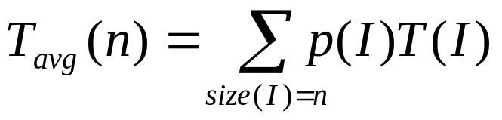
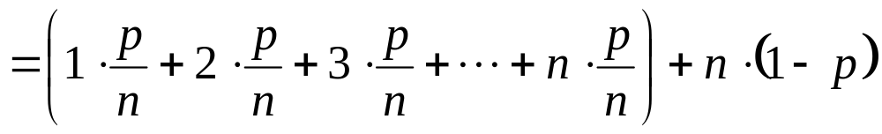
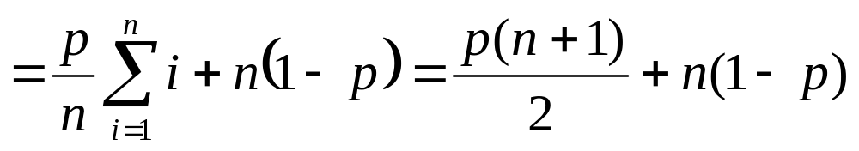
1.6.2 复杂性分析
（1）T_{max}(n) = max{ T(I) | size(I)=n }=O(n)
（2）T_{min}(n) = min{ T(I) | size(I)=n }=O(1)
（3）在平均情况下，假设：
(a) 搜索成功的概率为p ( 0 ≤ p ≤ 1 )；
(b) 在数组的每个位置i ( 0 ≤ i < n )搜索成功的概率相同，均为 p/n。

Slide 72
插入排序
基本思想
经过i-1遍处理后,A[1..i-1]己排好序。第i遍处理仅将A[i]插入A[1..i-1]的适当位置，使得A[1..i]又是排好序的序列。要达到这个目的，我们可以用顺序比较的方法。首先比较A[i]和A[i-1]，如果A[i-1]≤ A[i]，则A[1..i]已排好序，第i遍处理就结束了；否则交换A[i]与A[i-1]的位置，继续比较A[i-1]和A[i-2]，直到找到某一个位置j(1≤j≤i-1)，使得A[j] ≤A[j+1]时为止。
简言之,插入排序就是每一步都将一个待排数据按其大小插入到已经排序的数据中的适当位置，直到全部插入完毕。

Slide 73
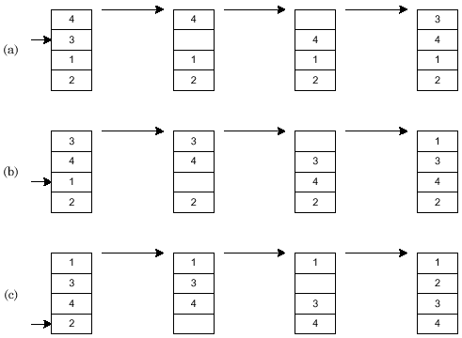

Slide 74
算法：插入排序
输入：n个元素的数组A[1..n]
输出：按非降序排列的数组A[1..n]
// cost times
1. for (int i = 1; i < n; i++){ // c1 n
2. key=a[i]; // c2 n-1
3. int j=i-1; // c3 n-1
4. while( j>=0 && a[j]>key ){ // c4 sum of ti
5. a[j+1]=a[j]; // c5 sum of (ti-1)
6. j--; // c6 sum of (ti-1)
}
7. a[j+1]=key; // c7 n-1
}

Slide 75
复杂性分析
下面考虑算法Insertion_Sort的复杂性。对于确定的i，内while循环的次数为O(i)，所以整个循环体内执行了∑O(i)=O(∑i)，其中i从2到n。即比较次数为O(n²)。如果输入序列是从大到小排列的，那么内while循环次数为i-1次，所以整个循环体执行了∑(i-1)=n(n-1)/2次。由此可知，最坏情况下，Insertion_Sort要比较O(n²)次。
很大的纪录，第5行要消耗大量时间

Slide 76
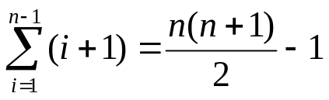
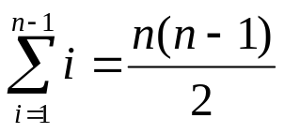
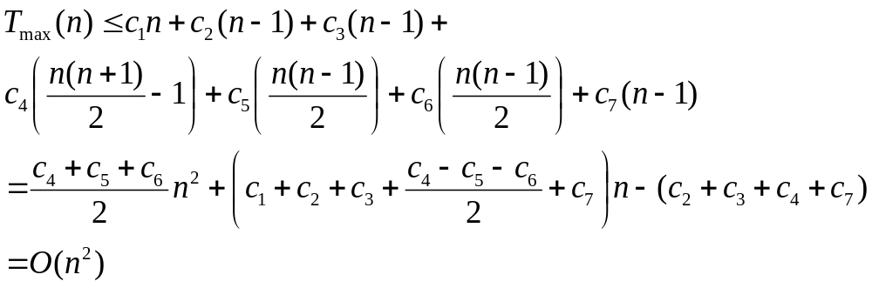
在最好情况下，t_{i}=1, for 1 ≤ i <n;
在最坏情况下，t_{i} ≤ i+1, for 1 ≤ i <n;

Slide 77
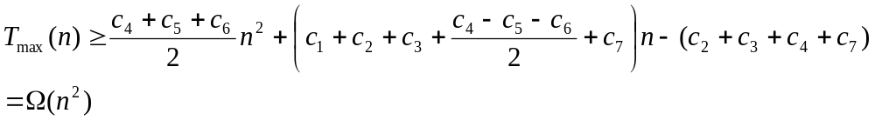
第1章 算法概述
对于输入数据a[i]=n-i,i=0,1,…,n-1，算法insertion_sort 达到其最坏情形。因此，
由此可见，T_{max}(n)= Θ(n²)

Slide 78
第1章 算法概述
1.7 最优算法
问题的计算时间下界为Ω(f(n))，则计算时间复杂性为O(f(n))的算法是最优算法。
例如，排序问题的计算时间下界为Ω(nlogn)，计算时间复杂性为O(nlogn)的排序算法是最优算法。
堆排序算法是最优算法。

Slide 79
第1章 算法概述
1.8 小结
背景知识
算法与程序
算法的表示（书写规则）
算法时间复杂性分析
复杂性渐进表示（O、 Ω 、 θ、o）
实例（分析算法复杂性）
最优算法

